Slide 1
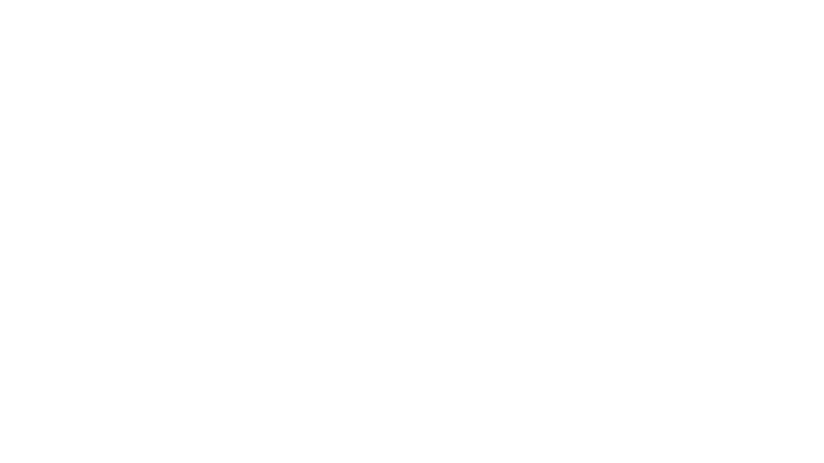



Predicción de Calidad del Vino Tinto
mediante Machine Learning
Análisis Técnico de Datos
Modelos de Clasificación
Itxaso Campos
18 de diciembre de 2025

Slide 2
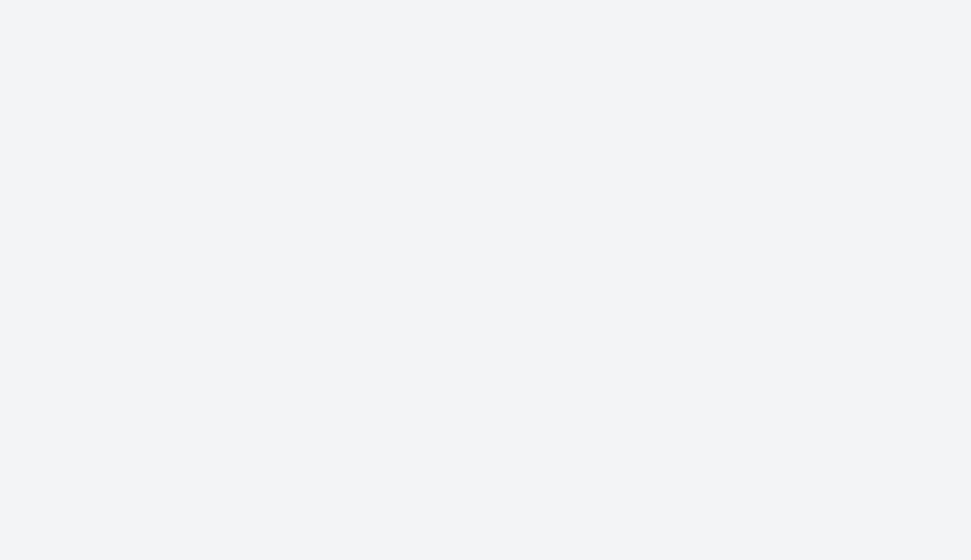






Contextualización
Problema de Clasificación Multiclase: Asignar una puntuación de calidad a muestras de vino tinto.
Escala de Calidad:
Puntuación entre 3 y 8 (inclusive), reflejando niveles de calidad percibida
Enfoque Técnico: Utilizaremos técnicas de Machine Learning para aprender la relación no lineal entre las propiedades fisicoquímicas y la calidad percibida.
Dataset:
Conjunto de datos "winequality-red.csv" con 1599 registros de vinos tintos
Variables Analizadas:
11 propiedades fisicoquímicas medidas para cada muestra
18/12/2025
Página 2 de 10

Slide 3
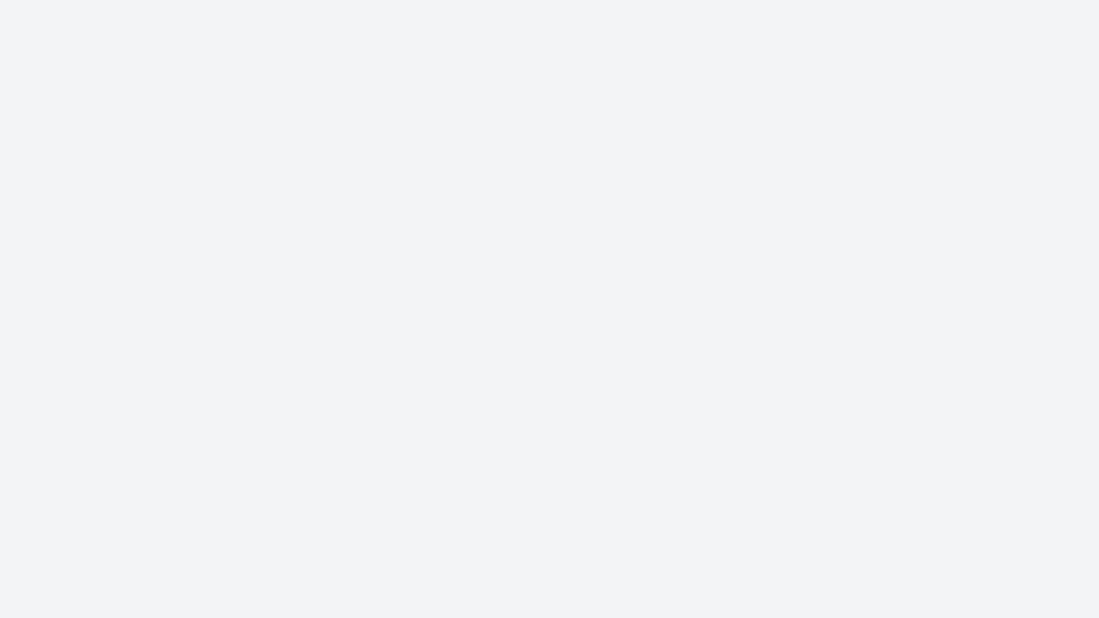
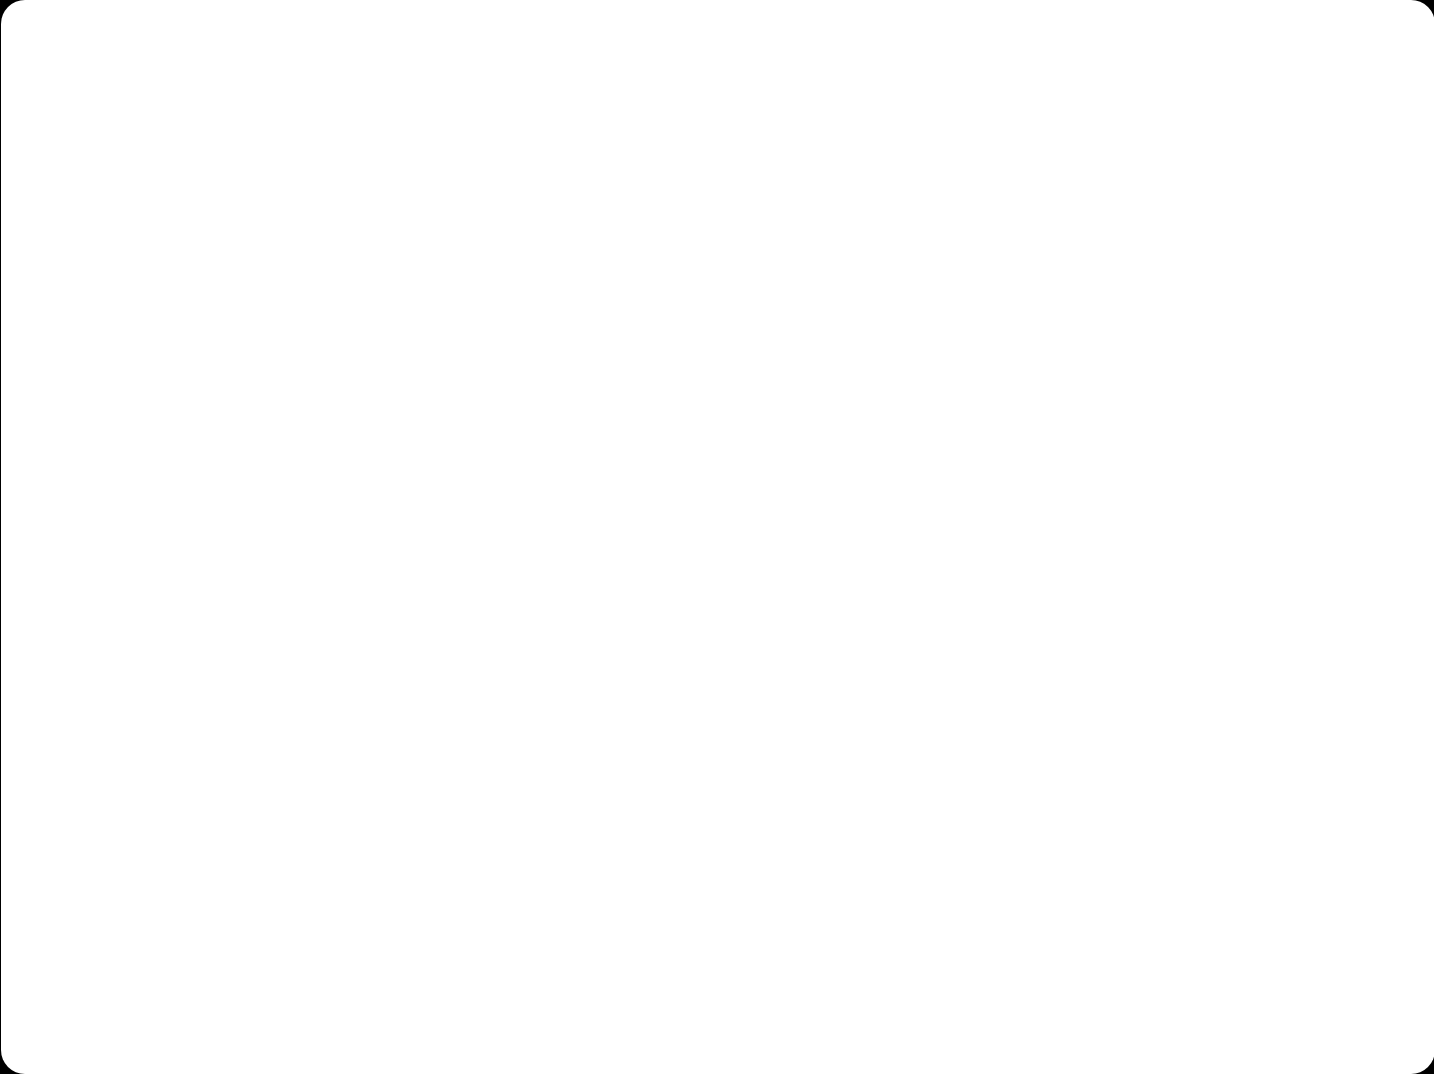
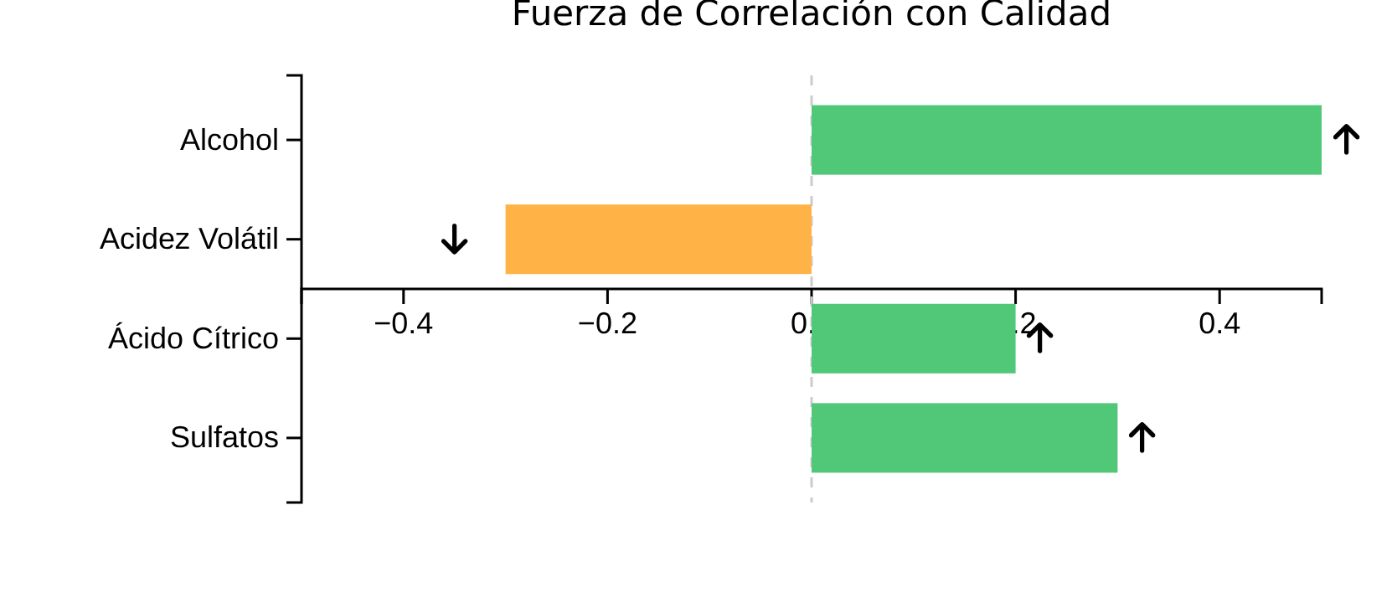
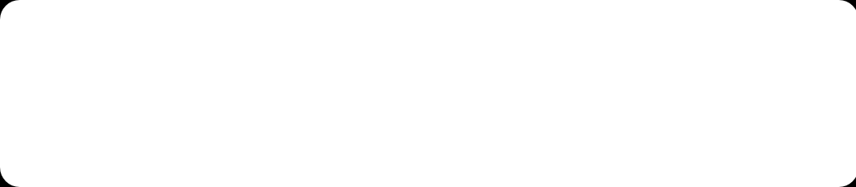
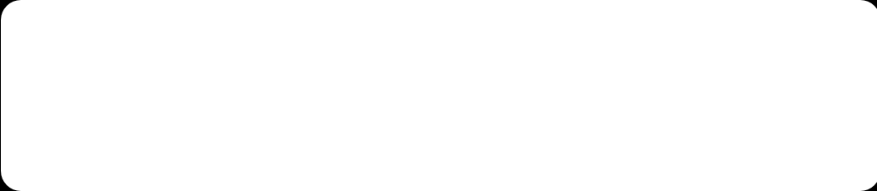




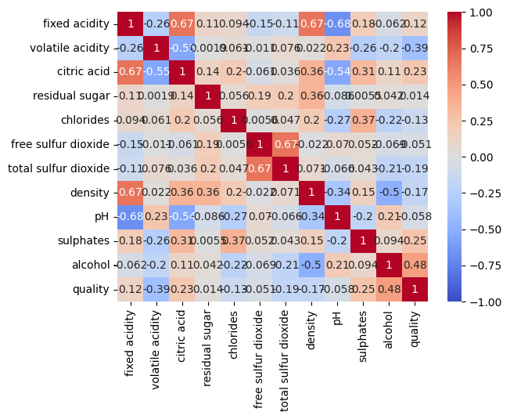




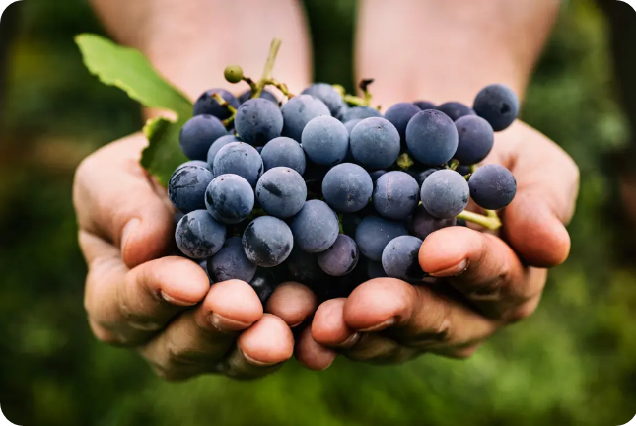
Conjunto de Datos y Variables
Dataset: Conjunto de datos "winequality-red.csv" con 1599 registros.
Acidez Fija
Acidez Volátil
Cantidad de ácidos no volátiles.
Cantidad de ácido acético.
Ácido Cítrico
Azúcar Residual
Ácido cítrico, añade "frescura".
Azúcar restante tras fermentación.
Cloruros
Dióxido de Azufre
Cantidad de sal en el vino.
SO₂ libre y total (anti-microbianos).
Densidad
Densidad
Densidad
pH
Densidad del vino.
Densidad del vino.
Nivel de acidez o basicidad.
Alcohol
Porcentaje de alcohol por volumen
Sulfatos
Aditivo que influye en el aroma
18/12/2025
Página 3 de 10

Slide 4


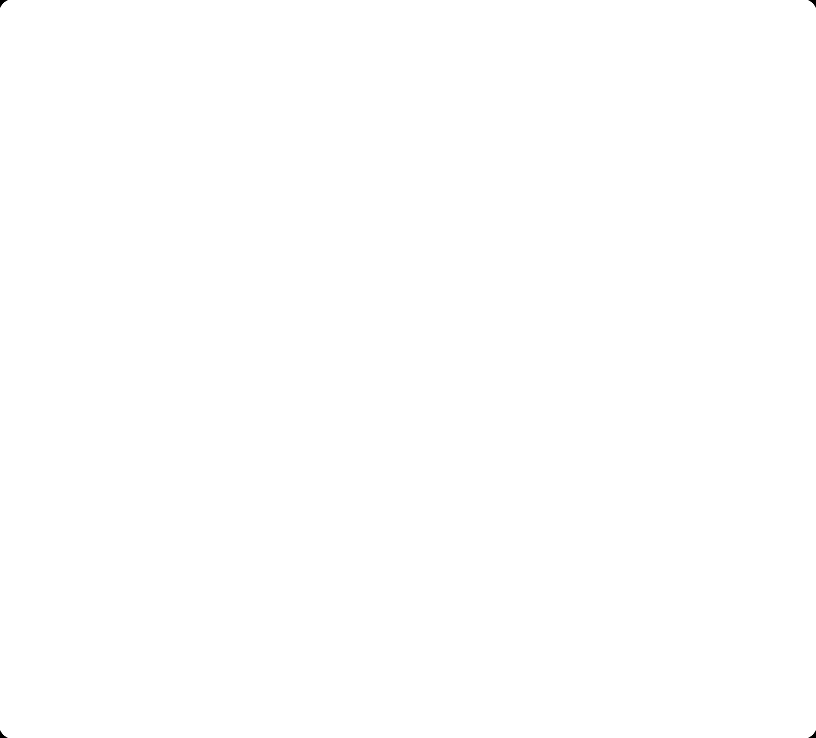
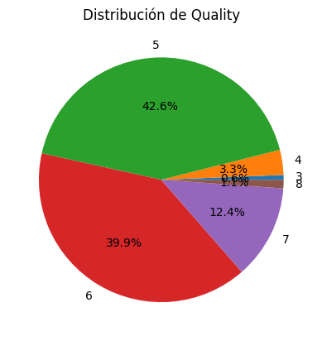
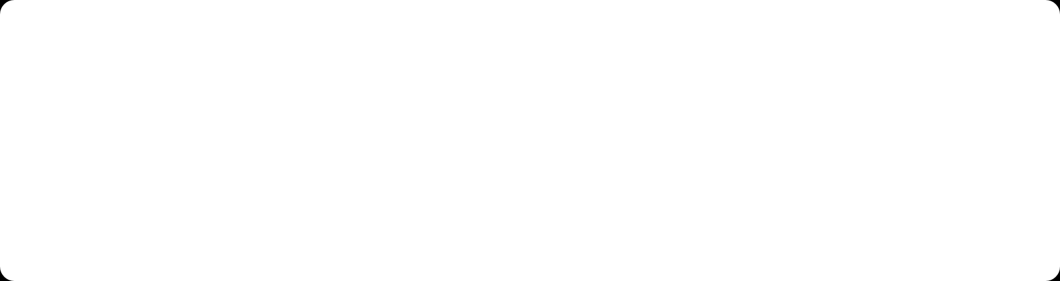




Análisis Exploratorio y Desafíos
Desequilibrio de Clases
La variable objetivo 'quality' muestra un marcado desequilibrio:
Mayoría de vinos en categorías 5 y 6
Minorías en categorías 3, 4, 7 y 8
Impacto en el Modelado
Riesgo de sesgo: Modelos tienden a favorecer a las clases mayoritarias
Desafío principal: Detectar patrones en datos desequilibrados donde las clases minoritoarias tienen representación insuficiente
Estrategia: Implementar técnicas de sobremuestreo (SMOTE)
18/12/2025
Página 4 de 10

Slide 5
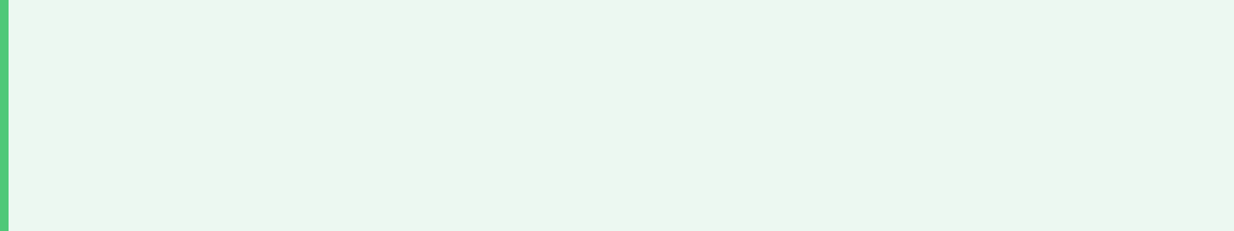
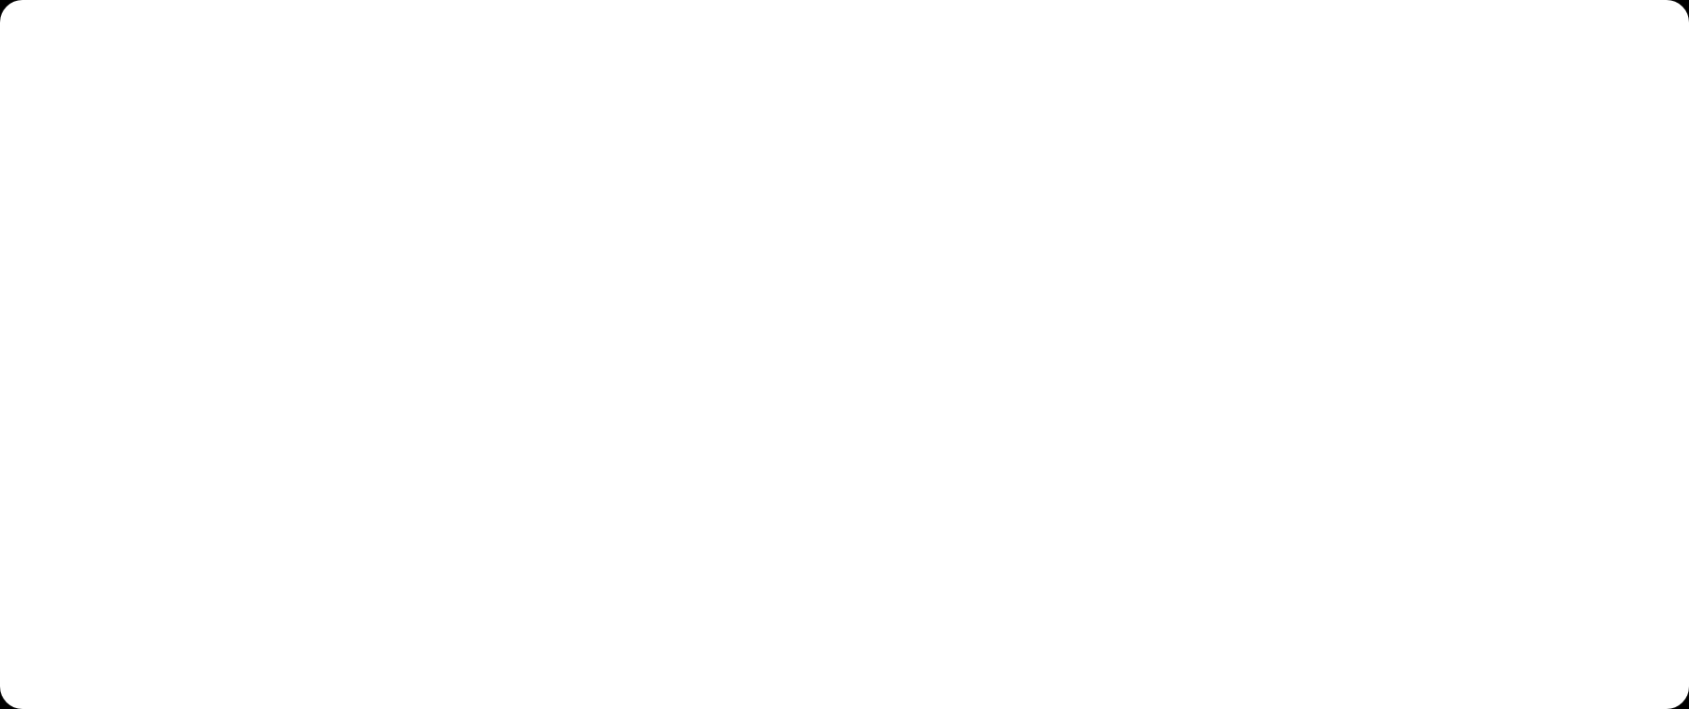
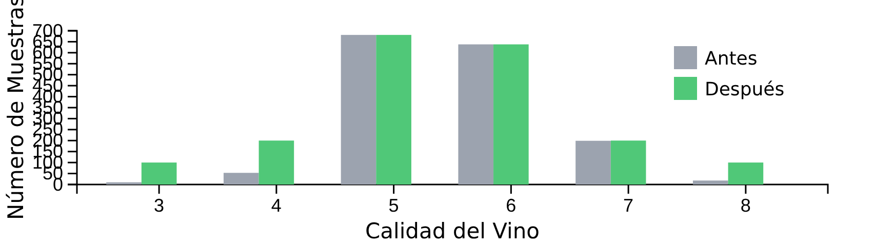


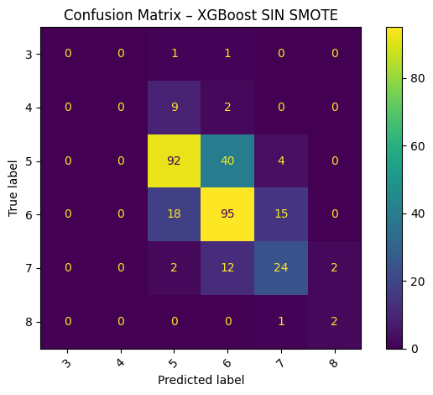
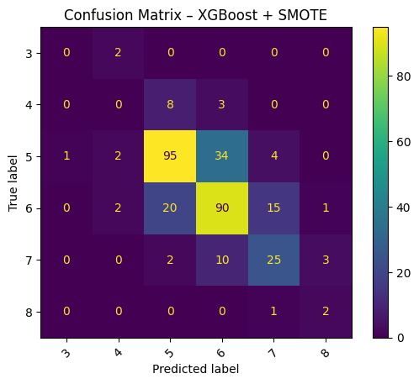

Preprocesamiento y SMOTE
Técnica de Sobremuestreo: SMOTE (Synthetic Minority Over-sampling Technique) para balancear clases minoritarias.
Distribución de Clases
¿Cómo funciona SMOTE?
Crea nuevas muestras sintéticas para clases minoritarias basadas en vecinos cercanos.
Beneficios de SMOTE
Distribución de muestras antes y después de aplicar SMOTE
- Equilibra la distribución de clases
- No duplica muestras existentes
- Crea datos sintéticos basados en vecindad
Aplicación: Se aplicó SMOTE a las clases minoritarias (calidades 3, 4, 7 y 8).
18/12/2025
Página 5 de 10

Slide 6
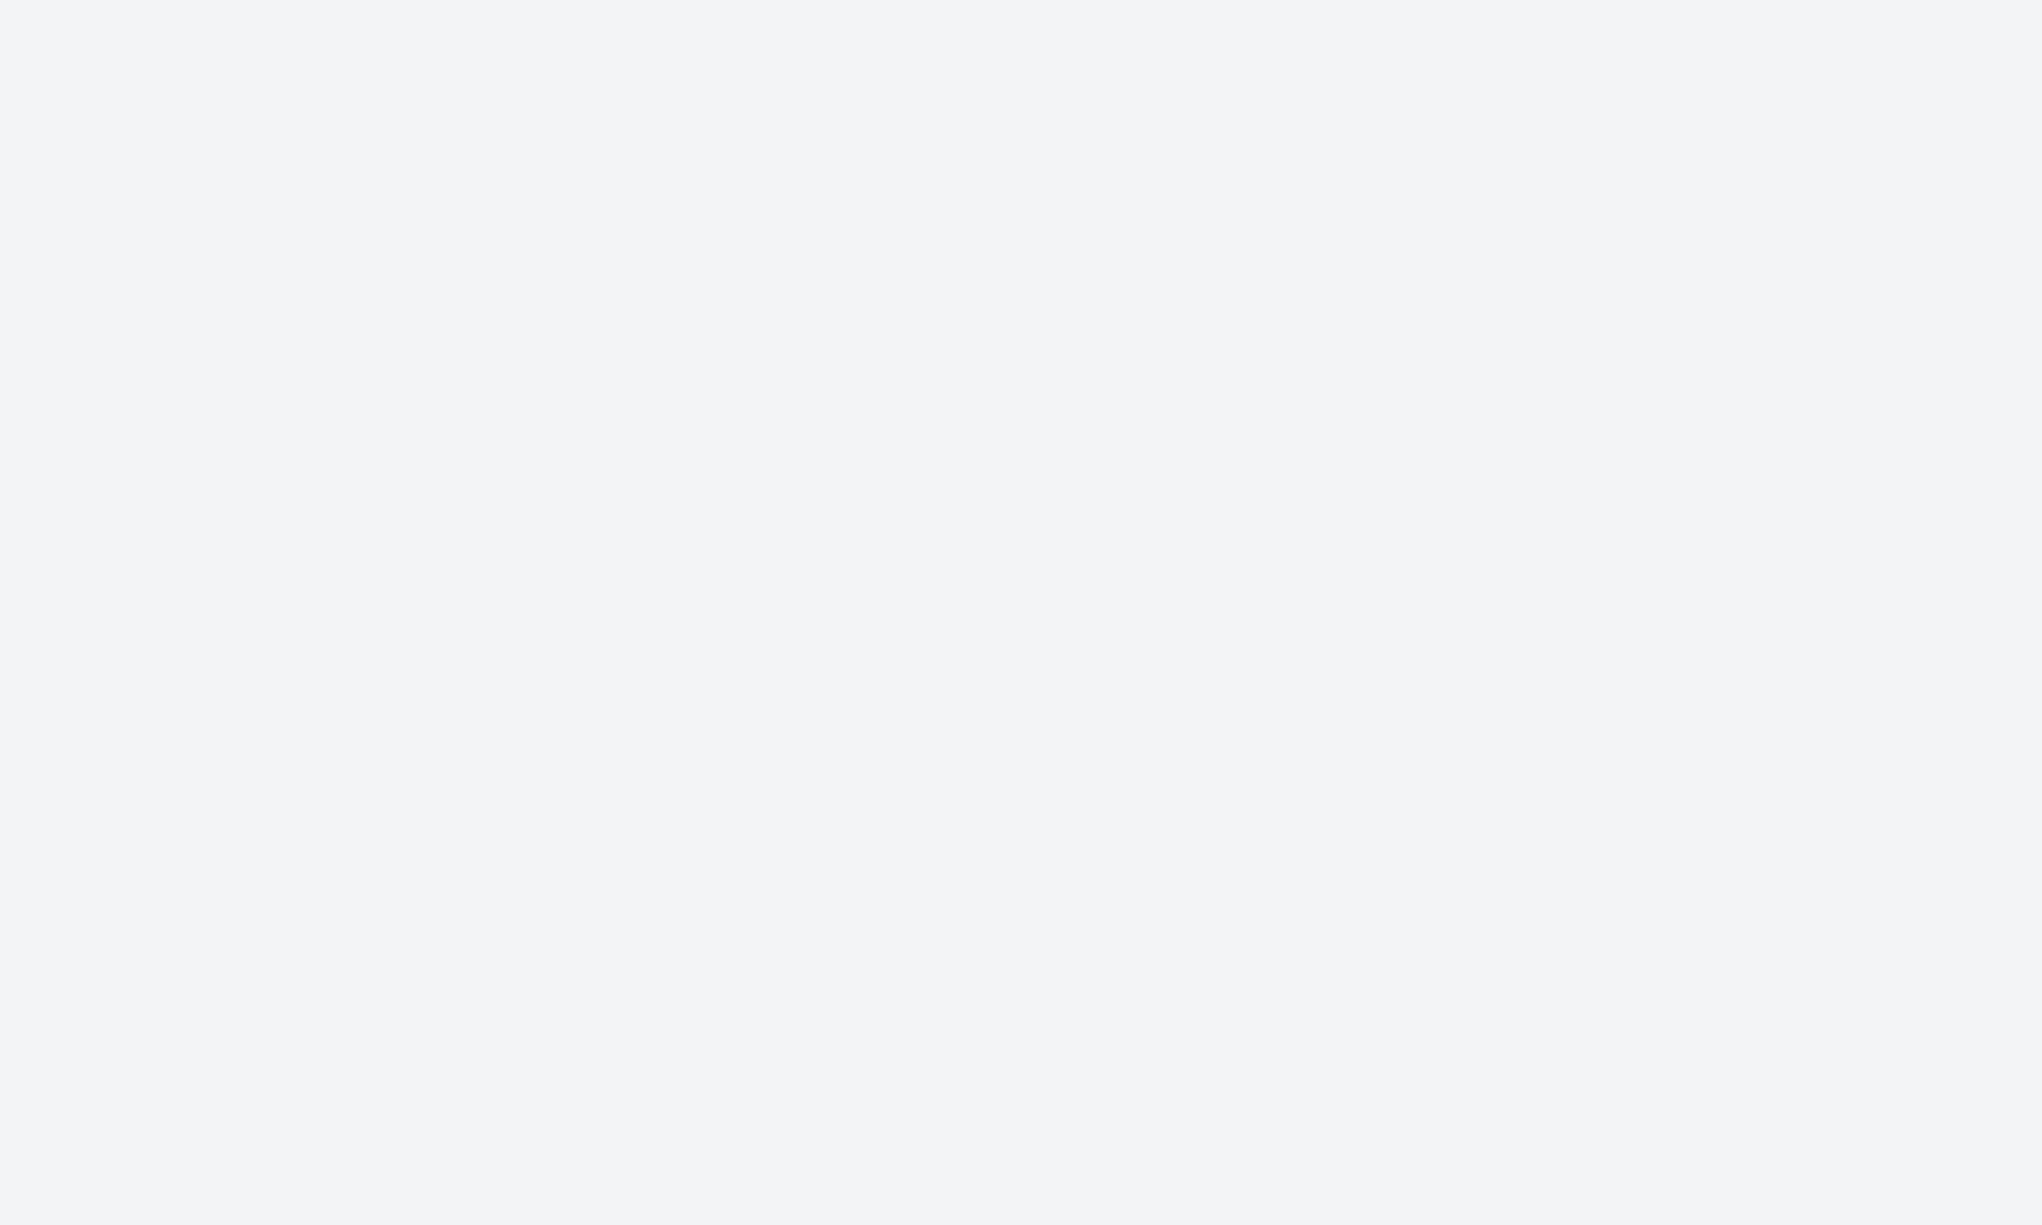


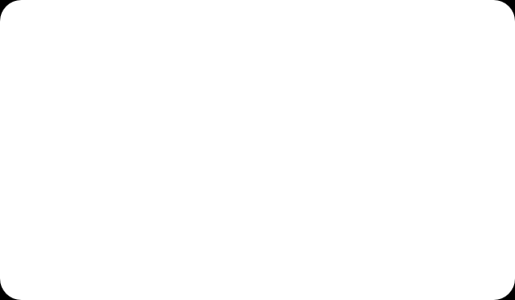
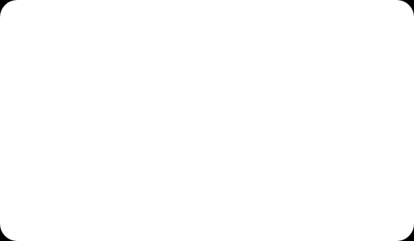


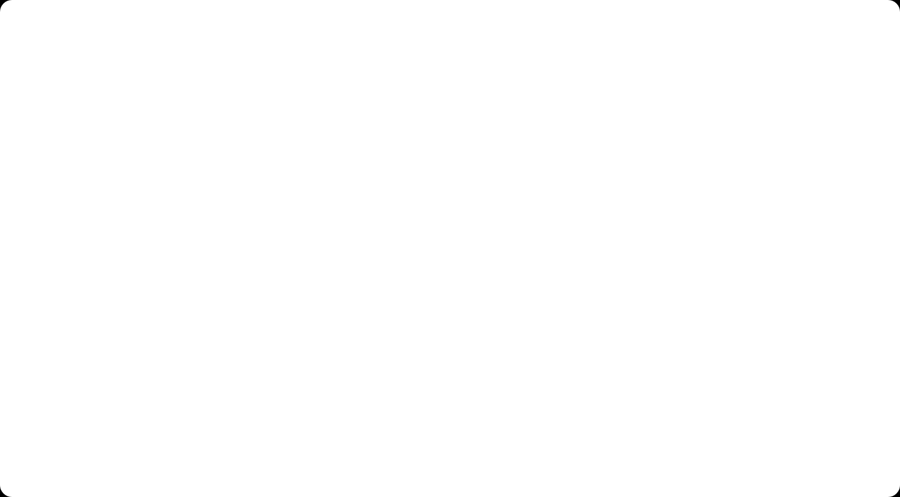
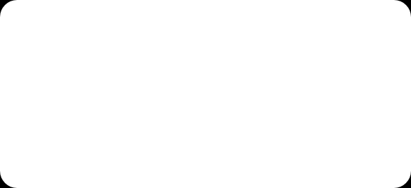


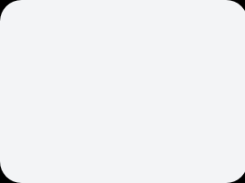


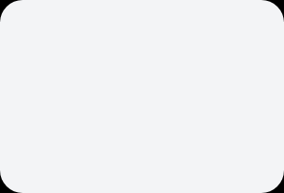




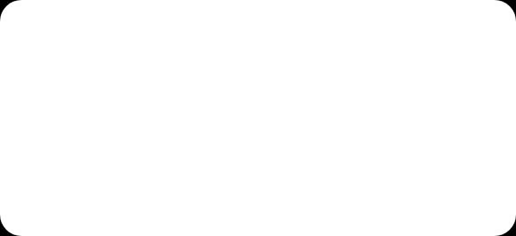


Metodología de Modelado
Evaluación de modelos de Machine Learning para la predicción de calidad del vino tinto.
Proceso de Optimización:
Validación cruzada de 5 folds (cv=5)
Regresión Logística
Optimización de hiperparámetros con GridSearchCV
Random Forest
Métrica principal: accuracy
Flujo de Evaluación de Modelos
AdaBoost
Gradient Boosting
Datos
Split
Modelo
Evaluación
Validación cruzada de 5 folds para estimación robusta del rendimiento
XGBoost
Enfoque Técnico: Se evaluaron algoritmos lineales, basados en árboles y boosting para cubrir diferentes paradigmas de ML.
18/12/2025
Página 6 de 10

Slide 7

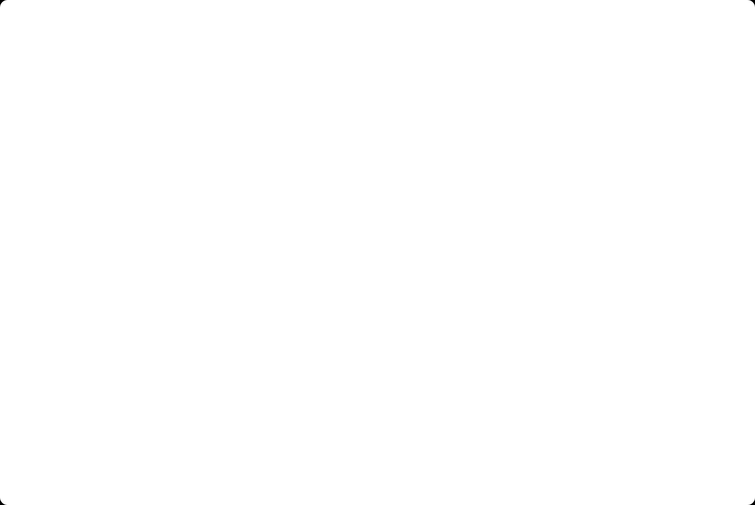
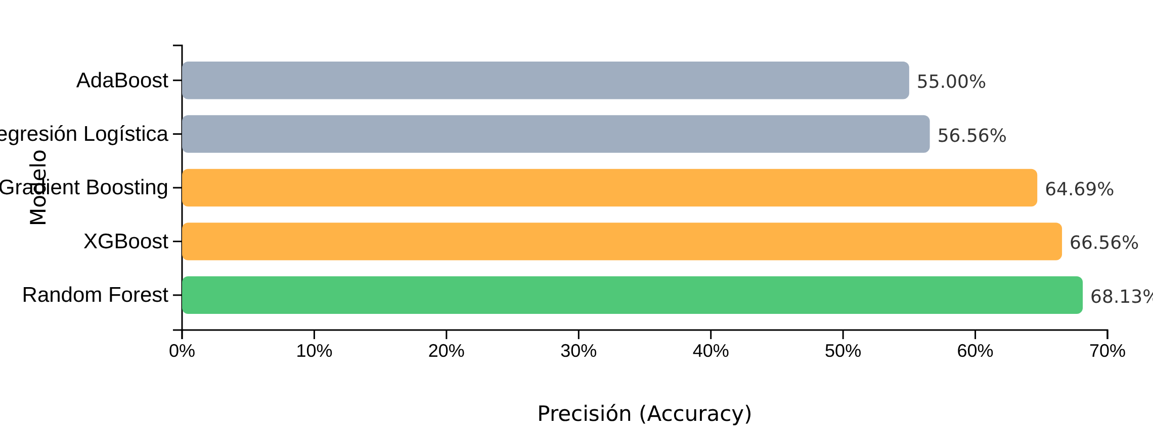

Comparativa de Resultados
Mejor Rendimiento: Random Forest (68.13%)
Precisión de Modelos de Clasificación
Enfoque Técnico:
Se evaluaron varios algoritmos para identificar el que ofrecía mejor rendimiento en la predicción de calidad del vino.
Conclusiones:
Random Forest superó a los demás modelos
Modelos de boosting mostraron buen rendimiento
Modelos lineales tuvieron rendimiento inferior
18/12/2025
Página 7 de 10

Slide 8
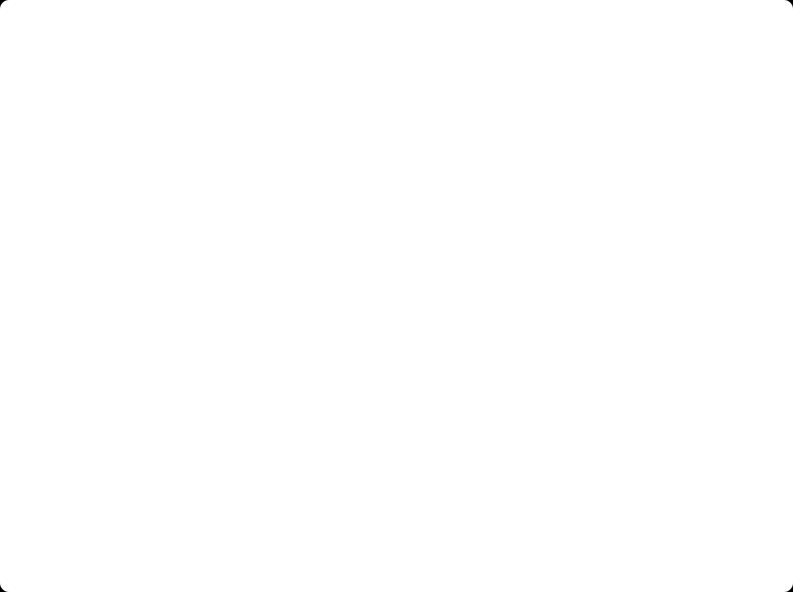


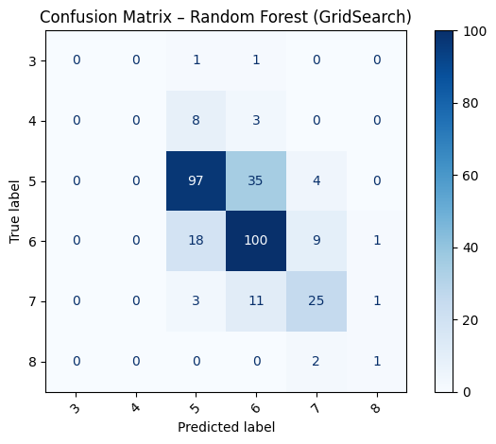


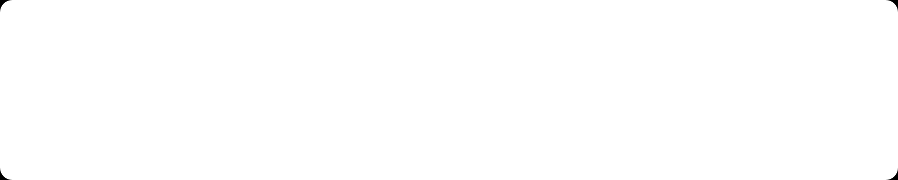



Análisis del Mejor Modelo
Matriz de Confusión - Random Forest
Precisión del Modelo: 68.13% con Random Forest
Fortalezas
Clases mayoritarias (5 y 6) clasificadas correctamente
Debilidades
Dificultades con clases minoritarias (3, 4, 7, 8)
Patrones Observados
Confusión entre clases adyacentes (3,4) y (7,8)
Mejores Hiperparámetros - Random Forest
max_depth: 20
n_estimators: 200
Análisis: El modelo tiene problemas para distinguir matices sutiles entre calidades cercanas, especialmente cuando hay pocas muestras para aprender.
18/12/2025
Página 8 de 10

Slide 9
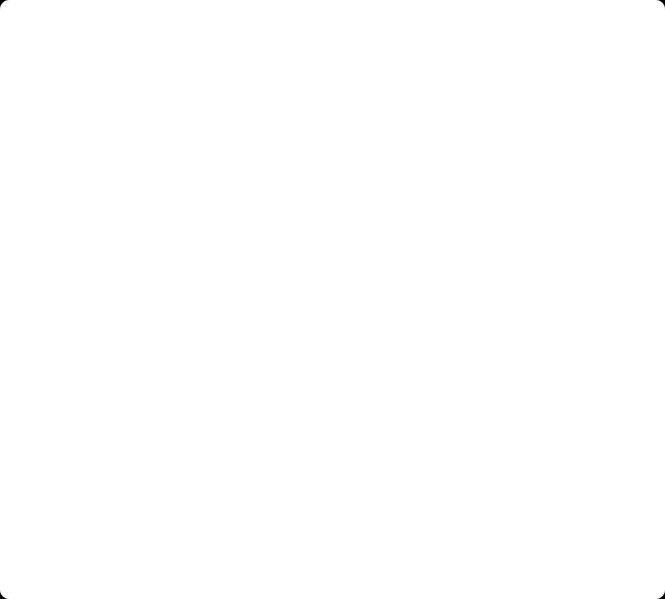

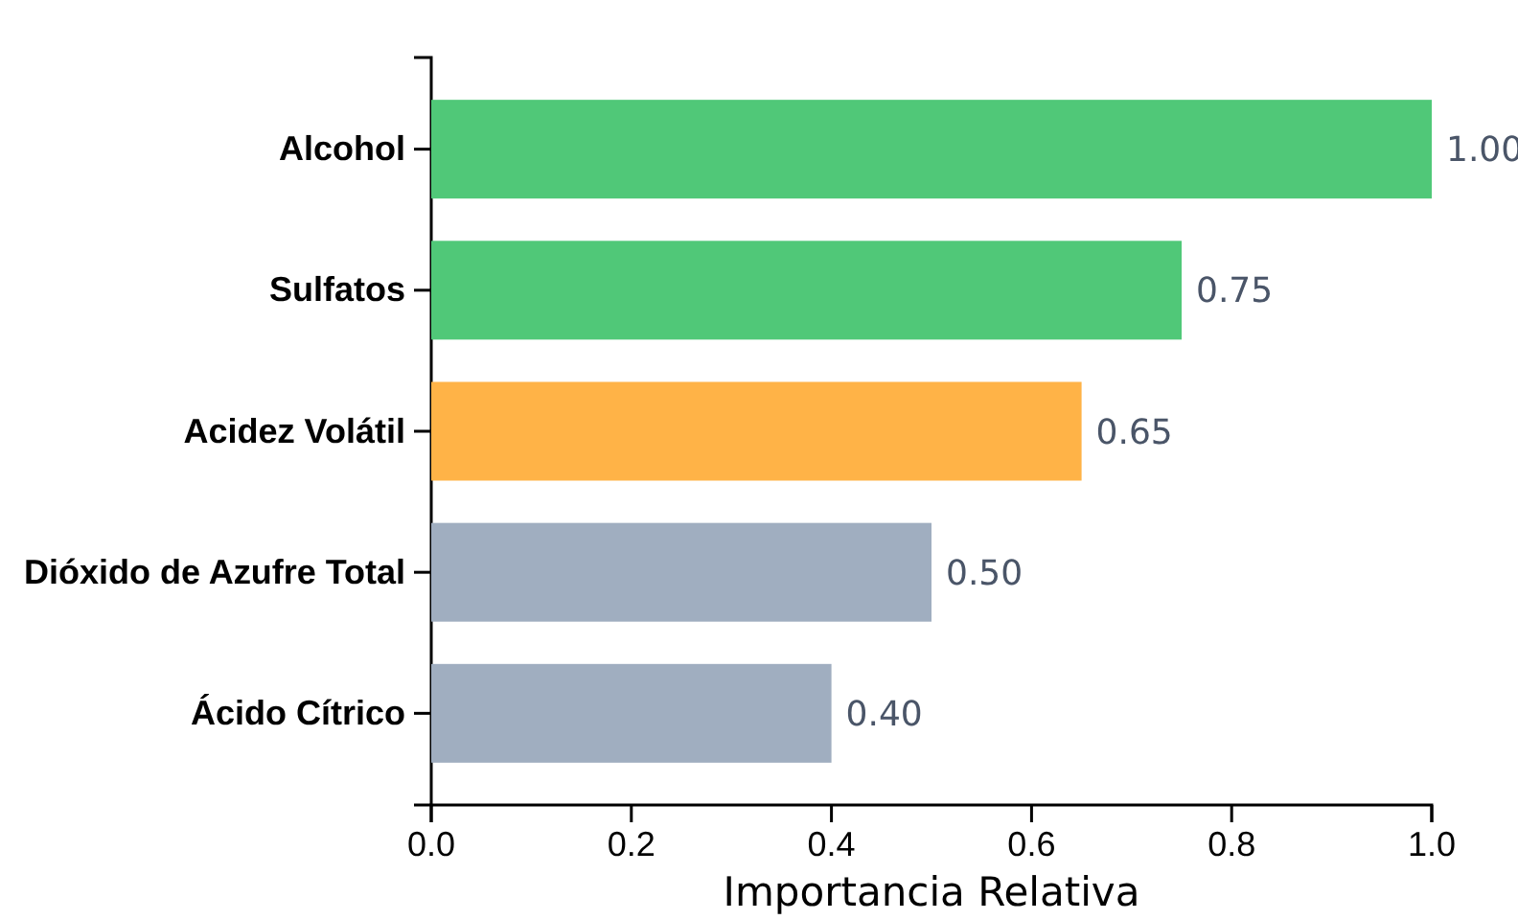
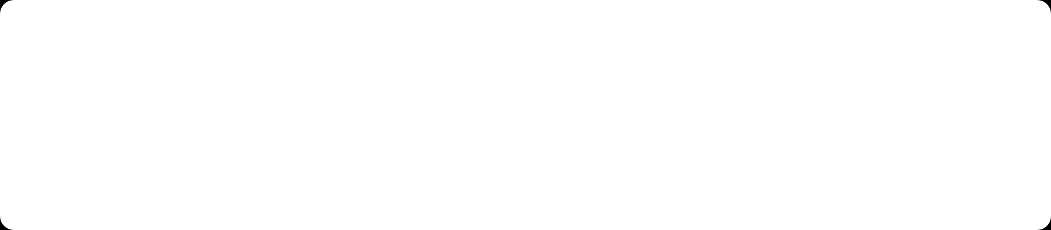


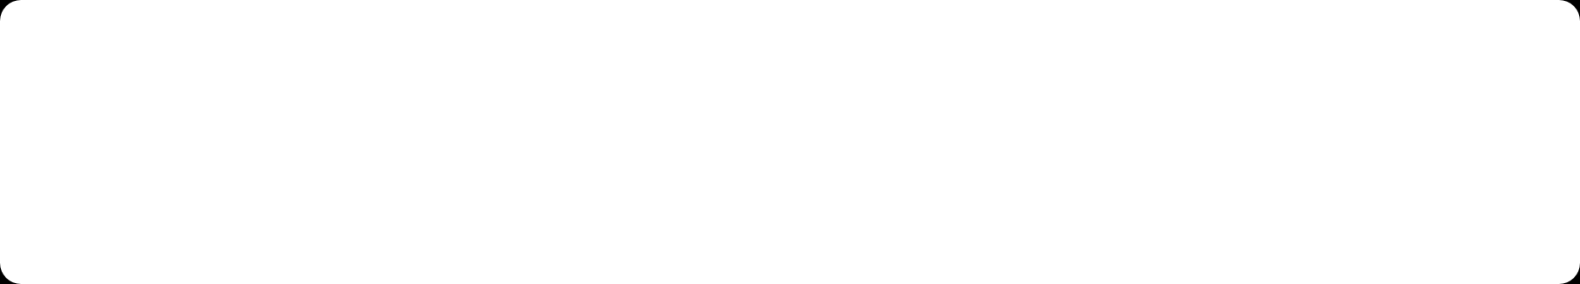




Importancia de Variables
Importancia Relativa de las Variables
Las tres variables más influyentes en la predicción de la calidad del vino tinto son:
Alcohol
Consistentemente la característica más importante. Contribuye significativamente al cuerpo, textura y sabor general del vino.
Sulfatos (Sulphates)
Niveles altos de sulfatos están correlacionados con mayor estabilidad y percepción del sabor del vino.
Las variables fueron evaluadas usando el modelo Random Forest después de la optimización de hiperparámetros
Acidez Volátil
Una acidez volátil elevada puede indicar defectos en el vino, convirtiéndose en un factor crítico para la calidad.
Estas variables coinciden con conocimientos enológicos establecidos
Página 9 de 10

Slide 10















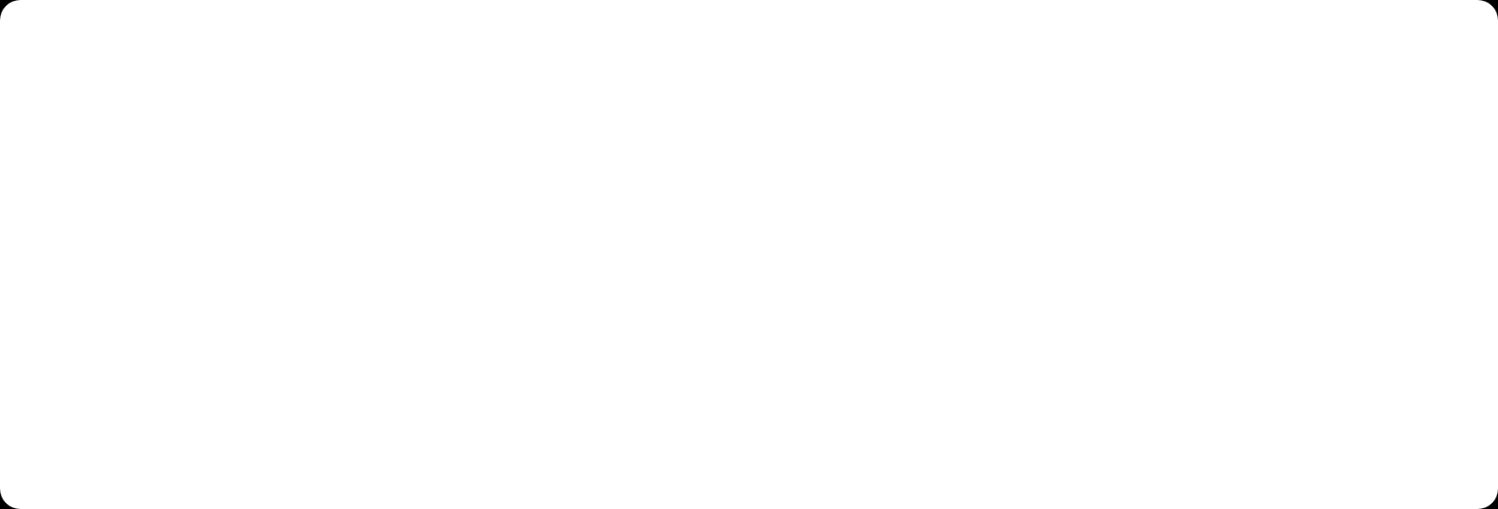
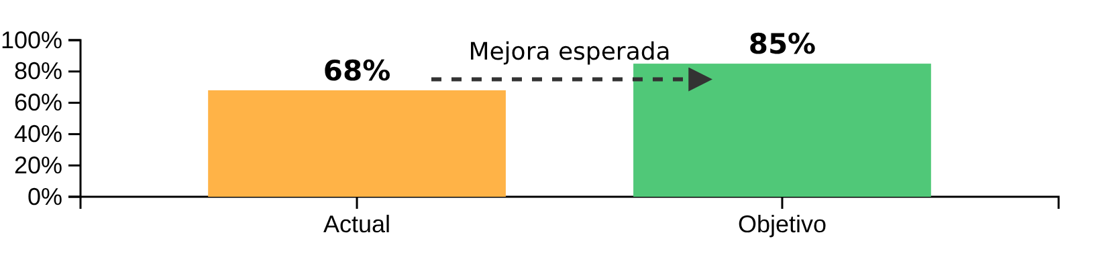

Limitaciones y Mejoras Futuras
Propuestas de Mejora
Limitaciones Actuales
Precisión actual del modelo: 68%
Submuestreo
Feature Engineering
Dificultad para distinguir entre clases con pocas muestras
Combinar SMOTE con técnicas de submuestreo para equilibrar el conjunto de datos
Desarrollar nuevas características a partir de ratios de acidez e interacciones químicas
Naturaleza subjetiva de la "calidad" del vino
Variabilidad en la evaluación humana de la calidad
Deep Learning
Clasificación Binaria
Explorar modelos de ANN si se dispusiera de un dataset más grande y diverso
Replantear el problema como "buen vino" vs "malo vino" para simplificar
Precisión Actual vs. Objetivo
Próximos Pasos: Implementar las mejoras propuestas y reevaluar el modelo con un enfoque más robusto.
18/12/2025
Página 10 de 10

